Slide 1
St. Petersburg Paradox
David Marx-Stölting

Slide 2
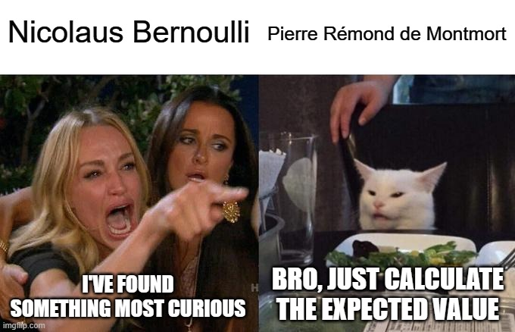
Historischer Hintergrund
Nikolaus I Bernoulli, 9. September 1713: - D6 Würfeln, bis 6 erscheint - Aufsteigend Münzen gewinnen (z.B. 1, 2, 4, 8, …) - “Although [...] these problems are not difficult, you will find however something most curious”
Pierre Rémond de Montmort, 15. November 1713: - “the only concern is to find the sum of the series of which the numerators being in the progression of squares, cubes, etc. the denominators are in geometric progression”
Nikolaus I Bernoulli, 20. Februar 1714: - “give to A an infinite sum and even more than infinity (if it is permitted to speak thus) in order that he be able to make the advantage to give him some coins in this progression 1, 2, 4, 8, 16, etc.”
Cramér, 21. Mai 1728: - “I will suppose that A throw in the air a piece of money, B undertakes to give him a coin, if the side of Heads falls on the first toss, 2, if it is only the second, 4, if it is the 3rd toss, 8, if it is the 4th toss, etc. The paradox consists in this that the calculation gives for the equivalent that A must give to B an infinite sum, which would seem absurd.”
Daniel Bernoulli, 1738: - “Exposition of a New Theory on the Measurement of Risk” (Journal: Papers of the Imperial Academy of Sciences in Petersburg) - Sehr ähnlich zu Cramér

Slide 3
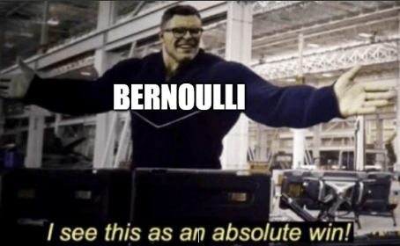
Das Spiel und sein Problem
Münze werfen, bis Kopf fällt
Gewinn in jedem Wurf verdoppeln
X: Gewinn (kann variieren, hier start mit 2€) f(x): Wahrscheinlichkeit dafür, dass X = x
⇒ E(X) = ∑x * f(x) = 2 * ½ + 4 * ¼ + 8 * ⅛ + … + 2^n * (½)^n = 1 + 1 + 1 + … = n → ∞
⇒ In Erwartung unendlich hoher Gewinn, also müsste man eigentlich jeden Einsatz, unabhängig von der Höhe, akzeptieren
Warum würden wir ab einem bestimmten Betrag nicht mehr höher setzen?

Slide 4
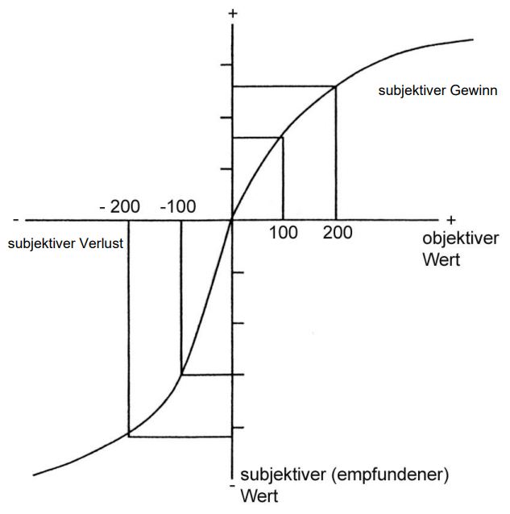
Erklärung der Intuition
Prospect-Theory (Kahnemann und Tversky, 1979): - Risikovermeidung bei Gewinnen - Subjektiver Gewinn wird nicht proportional zu objektivem Gewinn größer
(Bild zur Prospect Theory aus Folien zur Vorlesung von Dignath (2023))

Slide 5

Lösung - Endlichkeit des Geldes
Option 1: Begrenzter Kontostand Angenommen es sind 2024€ vorhanden. ⇒ 2 * ½ + 4 * ¼ + 8 * ⅛ + … + 1024 * 1/1024 = ∑ 2^{10} * ½^{10} = 10€
Option 2: Gedeckelter Gewinn pro Runde Angenommen in einer Runde werden maximal 42€ hinzugefügt. ⇒ 2 * ½ + 4 * ¼ + 8 * ⅛ + 16 * 1/16 + 32 * 1/32 + 42 * 1/64 + 42 * 1/128 + … = 1 + 1 + 1 + 1 + 1 + ∑42 * (½)^n = 5 + 42 * ∑(½)^n (geom. Reihe mit |q| < 1 → konvergiert) = 5 + 42 * (2 - (1 + ½ + ¼ + ⅛ + 1/16 + 1/32)) = 5 + 42 * 1/32 ≈ 6.31€

Slide 6
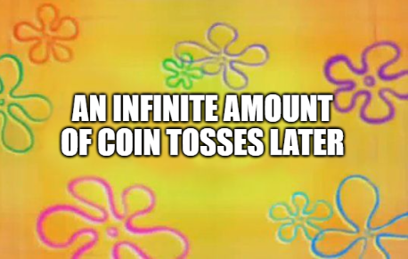

Slide 7
Lösung - Endlichkeit der Zeit
Um ein bisschen Abwechslung reinzubringen starten wir jetzt bei 5€ ⇒ 5 * ½ + 10 * ¼ + … = ∑5 * 2^{n - 1} * (½)^n = ∑2.5 * 2^n * (½)^n = 2.5 * n Nach 19 Würfen wird das Spiel abgebrochen. ⇒ 5 * ½ + 10 * ¼ + … + 1310720 * 1/524288 = 2.5 * 19 = 47.50€

Slide 8
Erweiterung der Illusion
Pasadena Spiel (Nover and Hàjek, 2004)
Spielerweiterung um Strafzahlung bei geraden Wurfzahlen
½ * 2 - ¼ * 2 + ⅛ * 8/3 - 1/16 * 4 + 1/32 * 32/5 - 1/64 * 64/6 + … + (½)^n * (2^n)/n = 1 - ½ + ⅓ - ¼ + ⅕ - ⅙ + …
= ∑(-1)^{n} * 1/(n + 1) (alt. harmon. Reihe, Leibnizkriterium)
= ln(2) ≈ 0.69€ (PS: Beweis siehe HM 2: Leibniz-Kriterium (uni-stuttgart.de))

Slide 9
Quellen
The St. Petersburg Paradox (Stanford Encyclopedia of Philosophy)
The St. Petersburg Paradox (Stanford Encyclopedia of Philosophy/Spring 2010 Edition)
Sankt-Petersburg-Paradoxon: Spielen um jeden Preis? - Spektrum der Wissenschaft
a.dvi (uni-hamburg.de)
https://info.mathematik.uni-stuttgart.de/HM2-Stroppel/vorlesungsmaterial/leibniz-kriterium.html
Kahneman, D., & Tversky, A. (1979). Prospect Theory: An Analysis of Decision under Risk. Econometrica, 47(2), 263–291. https://doi.org/10.2307/1914185
Dignath, D. (2023). Allgemeine Psychologie C: Emotion, Motivation, Volition. Vorlesung an der Universität Tübingen
Nover, H., & Hájek, A. (2004). Vexing Expectations. Mind, 113(450), 237–249. http://www.jstor.org/stable/3489133

